Slide 1
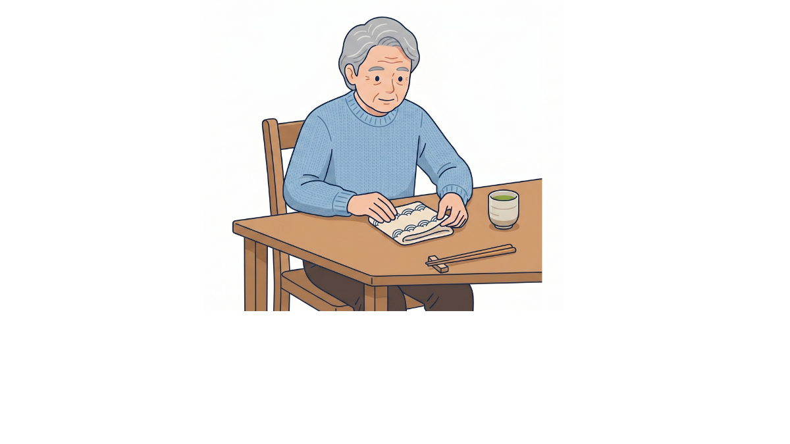
・姿勢を正してハンカチを畳みましょう。
・日常生活の中で行いましょう。

